Slide 1
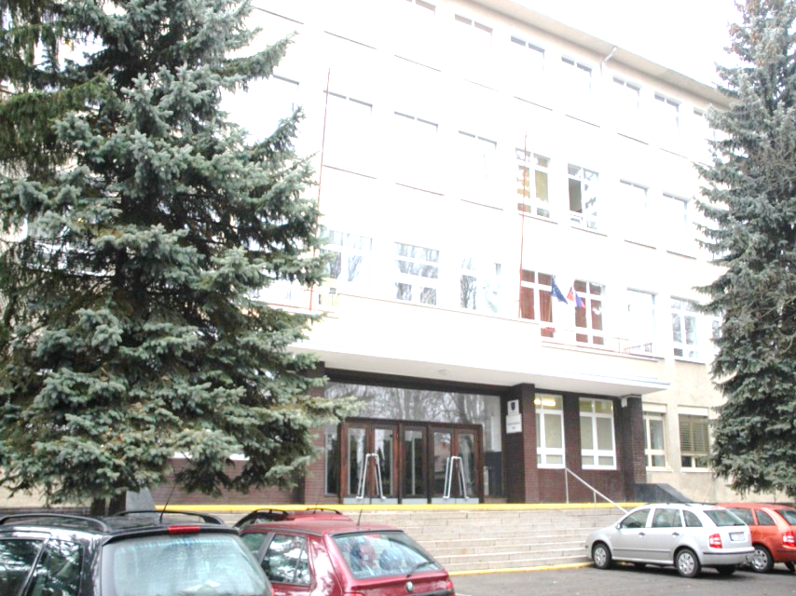
SPŠT TRNAVA Komenského 1
Študijný odbor: 2381 M strojárstvo

Slide 2
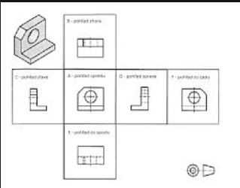
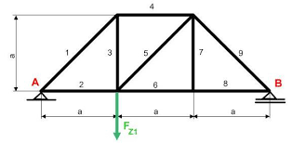
Odborné predmety v prvom ročníku:
Technické kreslenie – TEK
žiaci sa oboznámia so základnými pravidlami konštrukčnej práce
naučia sa kresliť a kótovať rôzne súčiastky a konštrukčné celky
osvoja si zásady tvorby technickej dokumentácie
Mechanika – MEC
žiaci sa oboznámia s problematikou rôznych spôsobov namáhania konštrukcií
naučia sa navrhovať a pevnostným výpočtom kontrolovať konštrukcie i jednotlivé súčiastky
Strojárska technológia – STT
žiaci získajú vedomosti o druhoch materiálov
naučia sa navrhovať materiál na rôzne konštrukcie
oboznámia sa so základnými spôsobmi obrábania

Slide 3
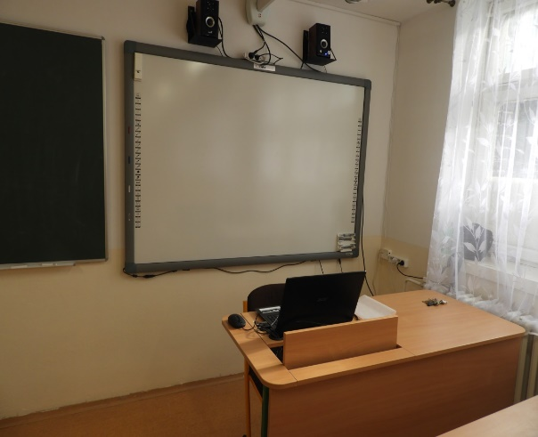
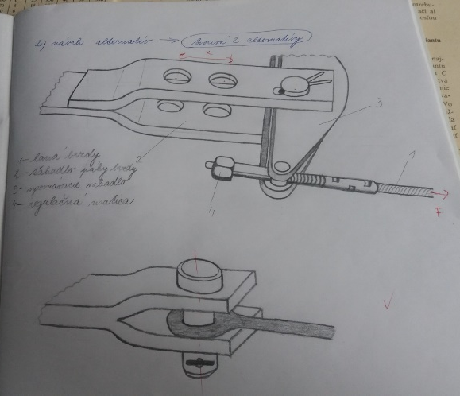
Vyučovanie v odbornej učebni strojárstva:
audiovizuálna technika
skutočné modely
3D tlačiareň

Slide 4
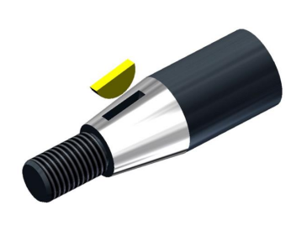
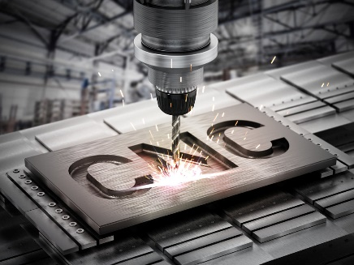
Odborné predmety v druhom ročníku:
Strojárska konštrukcia – STK
oboznámia sa s rozličnými súčiastkami
naučia sa navrhovať a kontrolovať rozoberateľné a nerozoberateľné spoje
budú vedieť navrhovať spojenie hriadeľa s nábojom
Mechanika – MEC
žiaci sa oboznámia s problematikou namáhania na krut, ohyb, vzper
naučia sa navrhovať a pevnostným výpočtom kontrolovať konštrukcie i jednotlivé súčiastky
Strojárska technológia – STT
oboznámia sa so základnými spôsobmi výroby súčiastok
naučia sa navrhovať výrobné postupy
oboznámia sa so strojmi pre automatizáciu výroby

Slide 5
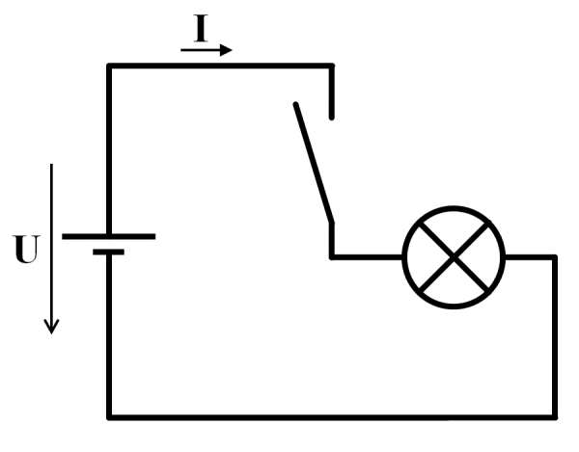
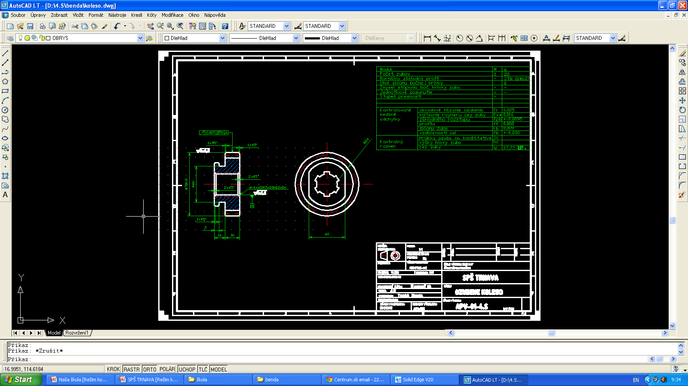
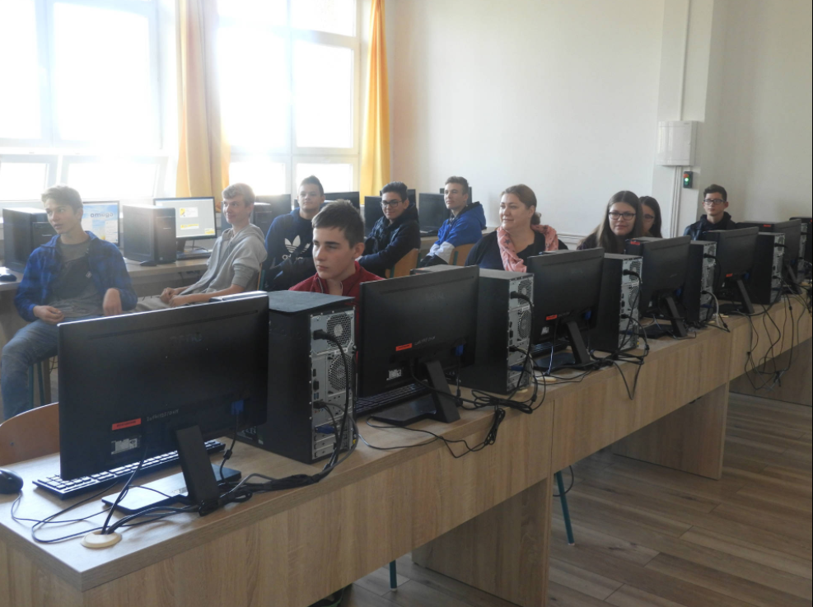
Elektrotechnika – ELE
oboznámia sa so základnými pojmami v elektrotechnike
získajú vedomosti z oblasti elektrostatického a magnetického poľa
budú vedieť riešiť obvody jednosmerného prúdu
Grafické systémy – GSY
budú vedieť pracovať v kresliacom programe AutoCad
využijú poznatky z technického kreslenia a budú kresliť výrobné výkresy súčiastok a zostáv
získajú vedomosti z elektronickej tvorby technickej dokumentácie

Slide 6
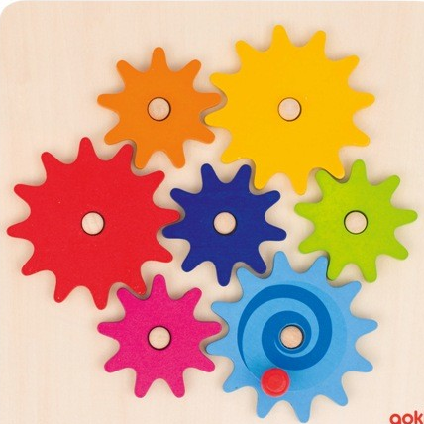
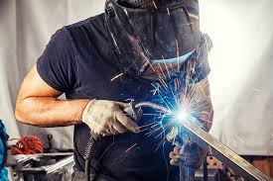
Odborné predmety v treťom ročníku:
Strojárska konštrukcia – STK
žiaci sa oboznámia s rôznymi mechanizmami, prevodmi
naučia sa navrhovať a kontrolovať jednotlivé mechanizmy a prevody
Mechanika – MEC
žiaci získajú vedomosti z dynamiky, hydromechaniky a termomechaniky
naučia sa vlastnosti kvapalín a pochopia základný princíp ich prúdenia
Strojárska technológia – STT
žiaci sa oboznámia so základnými spôsobmi zvárania
naučia sa navrhovať postup zvárania
oboznámia sa s tepelným spracovaním kovov

Slide 7
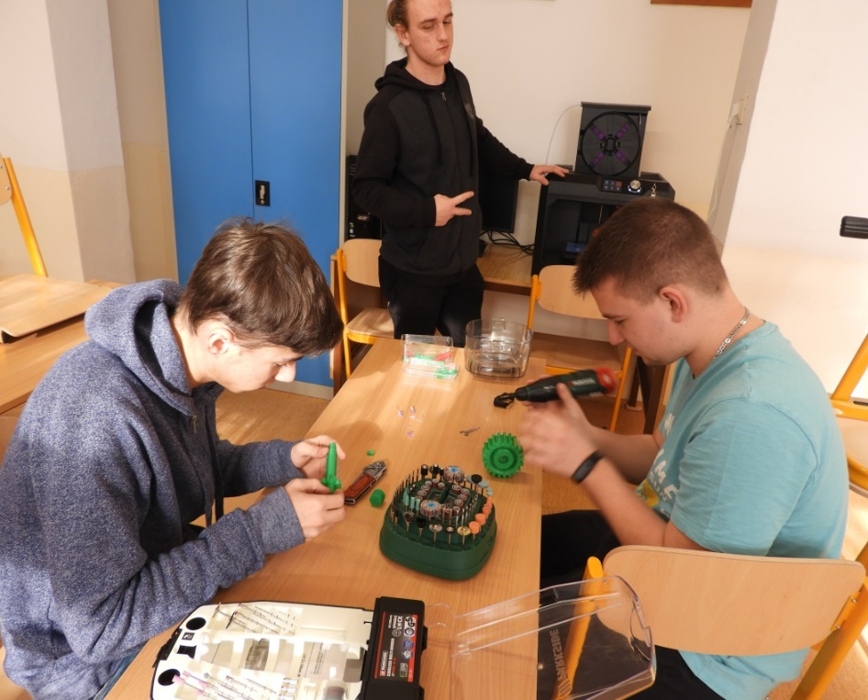
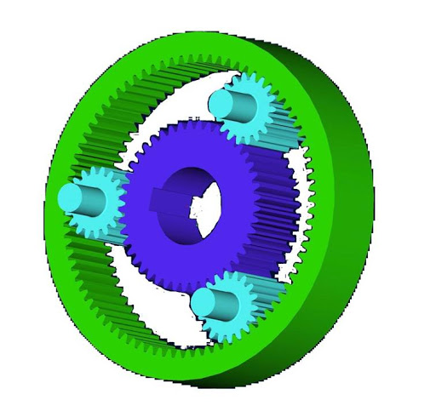
Ekonomika – EKO
žiaci sa oboznámia so základnými pojmami v ekonomike
získajú vedomosti o druhoch obchodných spoločností, založiť firmu
Grafické systémy – GSY
žiaci budú vedieť pracovať v kresliacom programe SolidWorks
budú kresliť výrobné výkresy súčiastok a zostáv a vedieť ich vytlačiť na 3D tlačiarni
Programovanie NC strojov– PNC
žiaci budú vedieť programovať cyklus obrábania na CNC strojoch v programe Sinumerik
Kontrola a meranie – KOM
žiaci sa naučia merať fyzikálne a technologické veličiny
pracovať s meradlami a prístrojmi

Slide 8
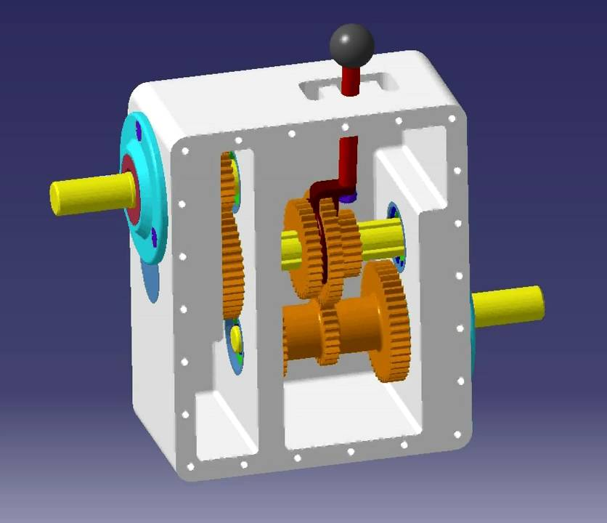
Kreslenie na PC:
Žiaci si môžu spraviť medzinárodne uznávaný certifikát
z programu
SolidWorks

Slide 9
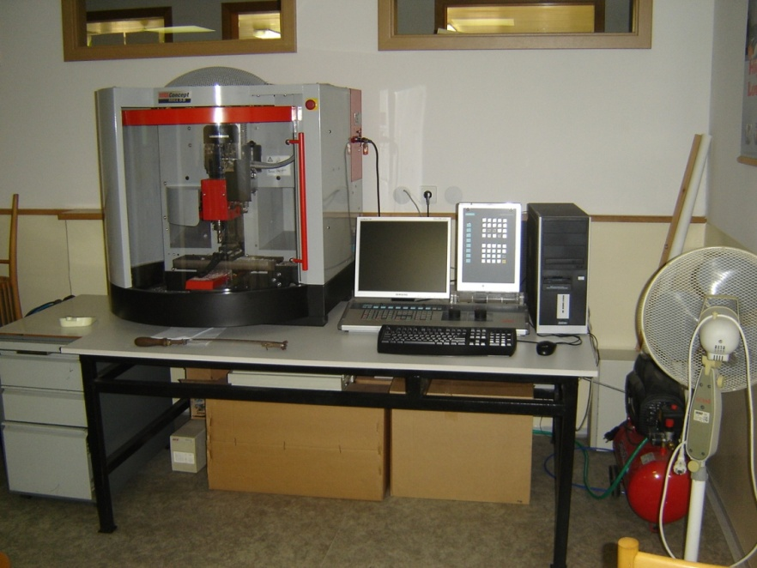
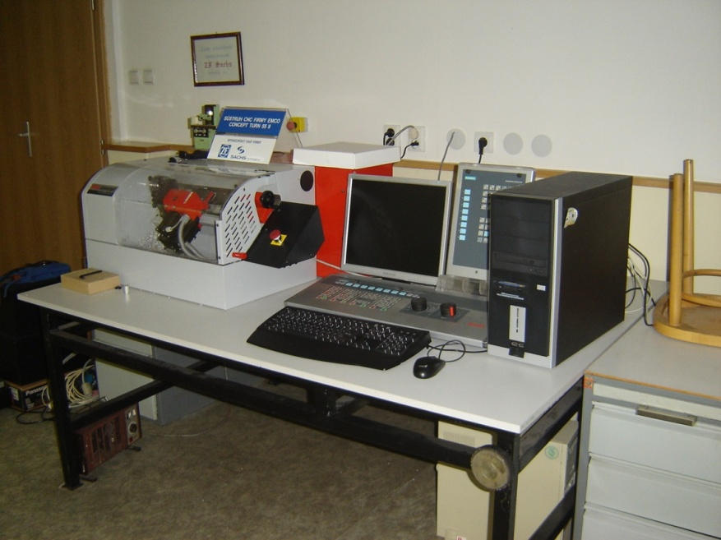
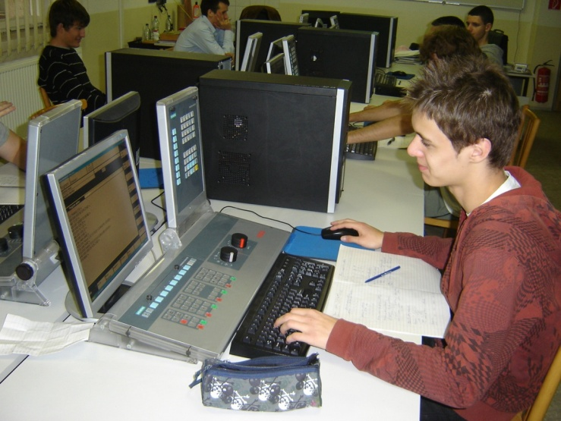
Vyučovanie v odbornej učebni programovania CNC strojov:

Slide 10
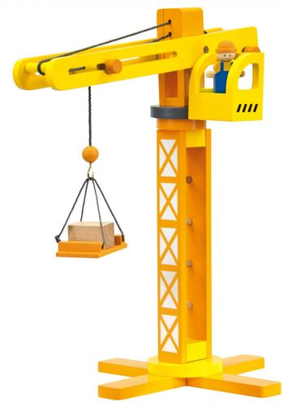
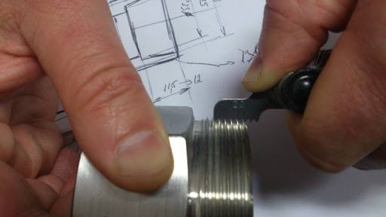
Odborné predmety vo štvrtom ročníku:
Strojárska konštrukcia – STK
žiaci sa oboznámia so zdvíhacími a dopravnými strojmi
naučia sa princíp fungovania pracovných a hnacích strojoch
Strojárska technológia – STT
žiaci sa oboznámia s technológiou tvárnenia a odlievania
naučia sa navrhovať nástroje na tvárnenie
oboznámia sa s povrchovými úpravami súčiastok a ich montážou
Programovanie NC strojov– PNC
žiaci budú vedieť programovať cyklus obrábania na CNC strojoch v programe Sinumerik
Kontrola a meranie – KOM
žiaci sa naučia merať fyzikálne a technologické veličiny
pracovať s meradlami a prístrojmi

Slide 11
Automatizácia – AUT
žiaci sa naučia pracovať s pravidlami Booleovej algebry
pochopia princíp automatického riadenia strojov a zariadení
Finančná spôsobilosť – EKO
žiaci sa oboznámia so základnými pojmami finančnej spôsobilosti
budú vedieť ekonomicky zhodnotiť výrobu, predaj a marketing
Navrhovanie výrobkov počítačom – NVP
žiaci budú samostatne a komplexne riešiť zadanú úlohu
navrhnú súčiastku
navrhnú polotovar
navrhnú materiál
navrhnú výrobný postup
vypracujú program pre CNC stroj
ekonomicky zhodnotia výrobný proces

Slide 12
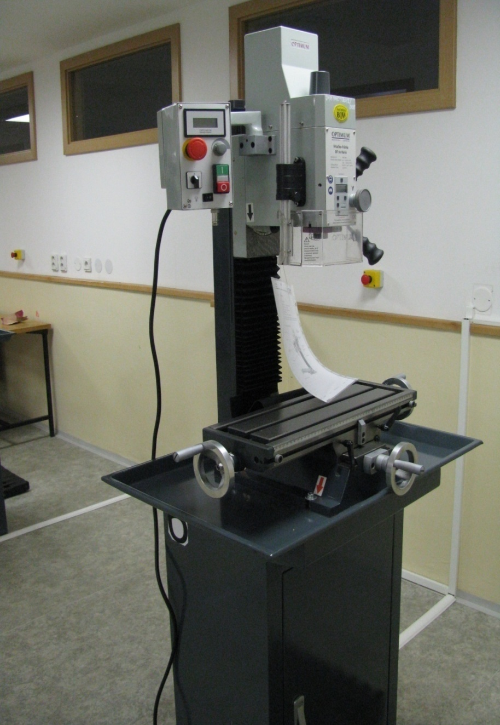
Dielenská prax - DPR
Je zameraná na:
ručné spracovanie kovov
na strojové obrábanie
zváranie
tvárnenie

Slide 13
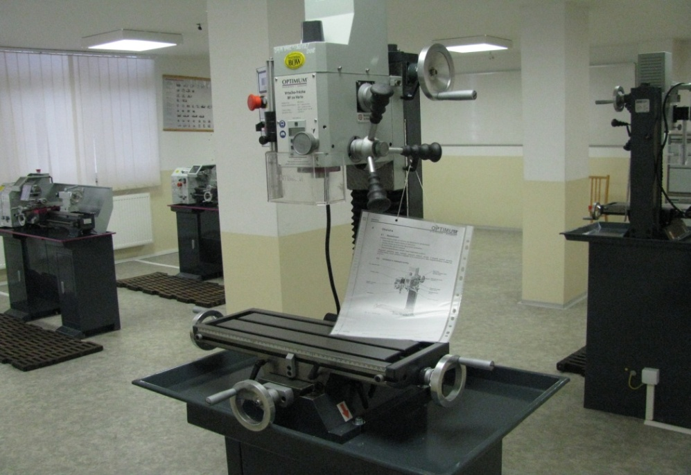
Dielne:

Slide 14
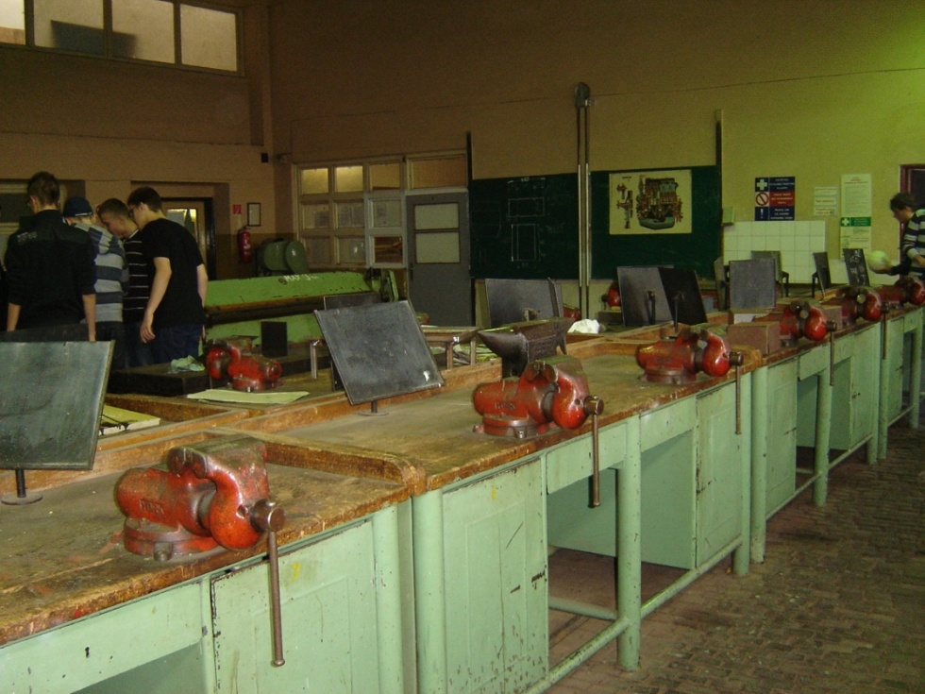
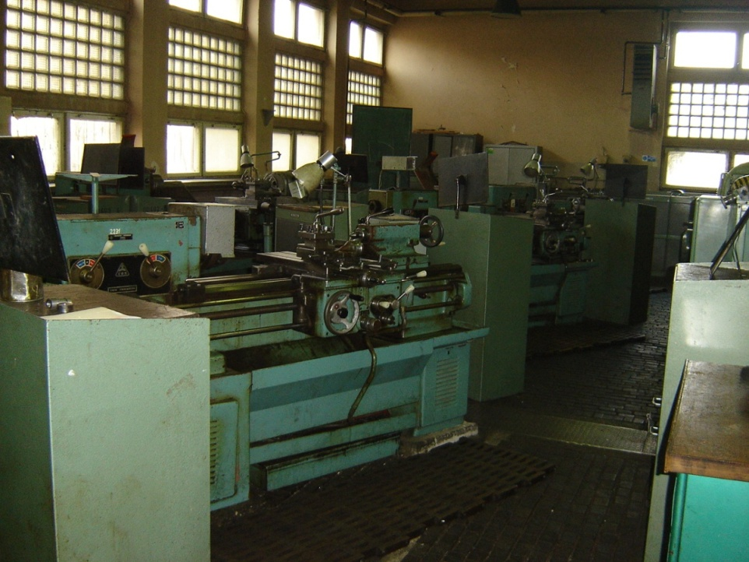
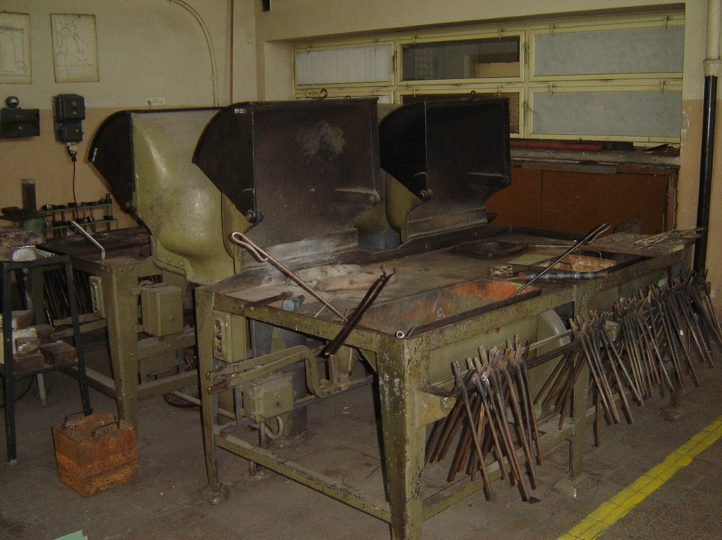
Dielne :
Zámočnícka dielňa
Mechanická dielňa
Kováčska dielňa

Slide 15
Podniková prax - PPR
Je zameraná na:
overovanie vedomostí v praxi
získanie cenných skúseností
osvojenie si pracovných návykov
podniky umožňujú žiakom brigády aj mimo
praktického vyučovania
Naša škola spolupracuje s firmami:

Slide 16
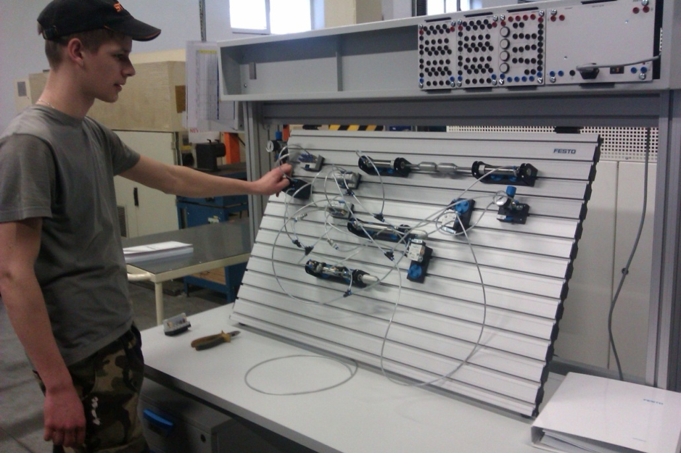
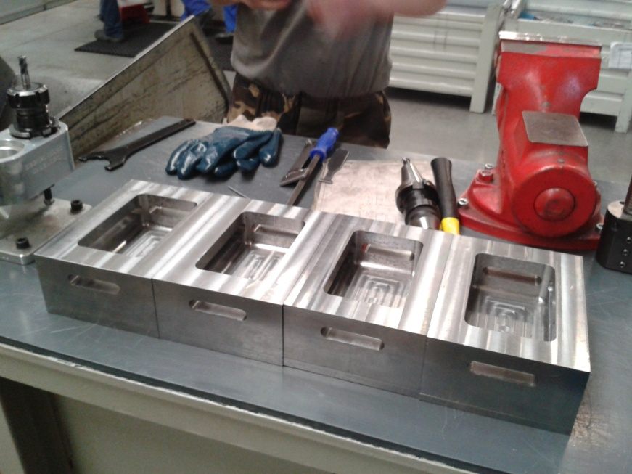
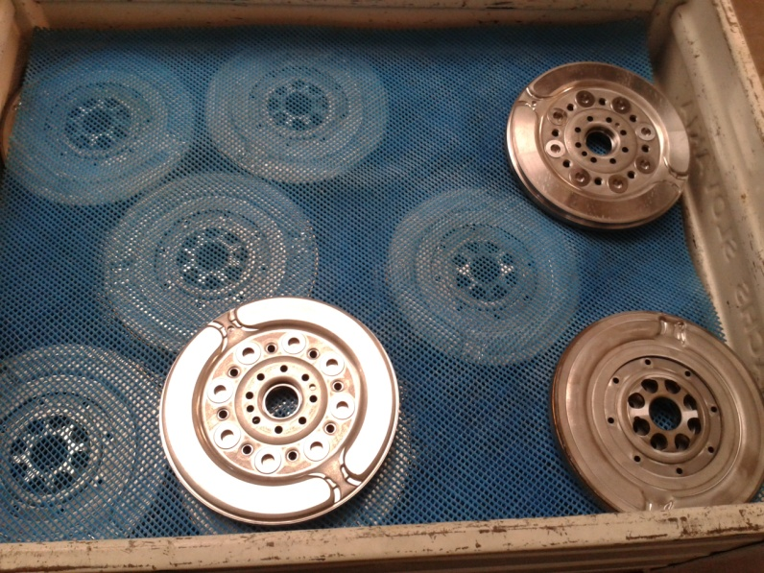

Slide 17
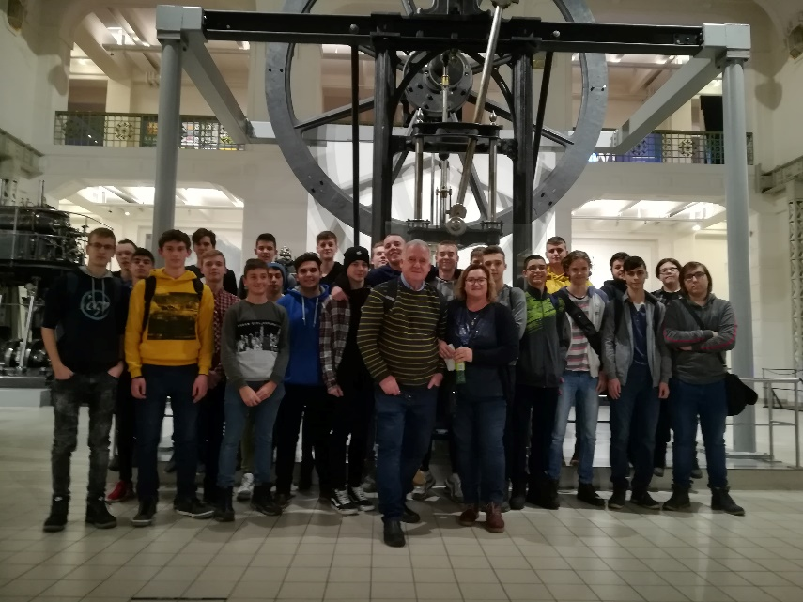
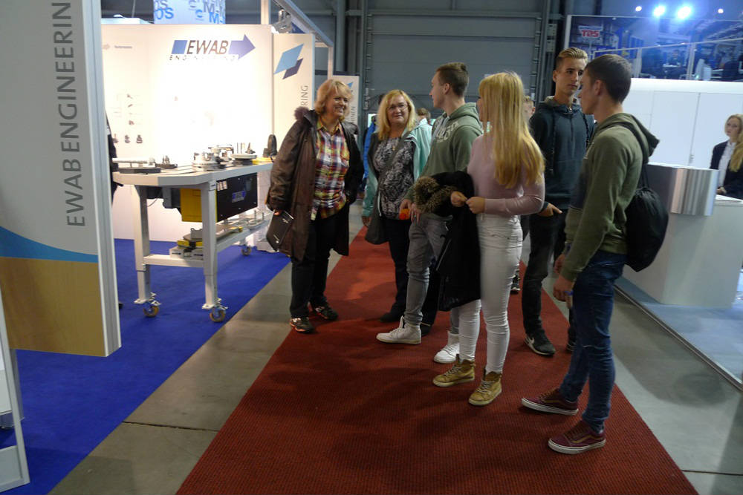
Odborné exkurzie:
Technické múzeum Viedeň
Strojársky veľtrh Brno
....a veľa iných.

Slide 18
Stredoškolská odborná činnosť:
Stredoškolská odborná činnosť (SOČ) – je dobrovoľná záujmová činnosť, pri ktorej žiaci riešia zvolenú tému práce za pomoci školiteľa
SOČ prebieha v troch kolách:
1.kolo – školské
2.kolo - krajské
3.kolo - slovenské

Slide 19
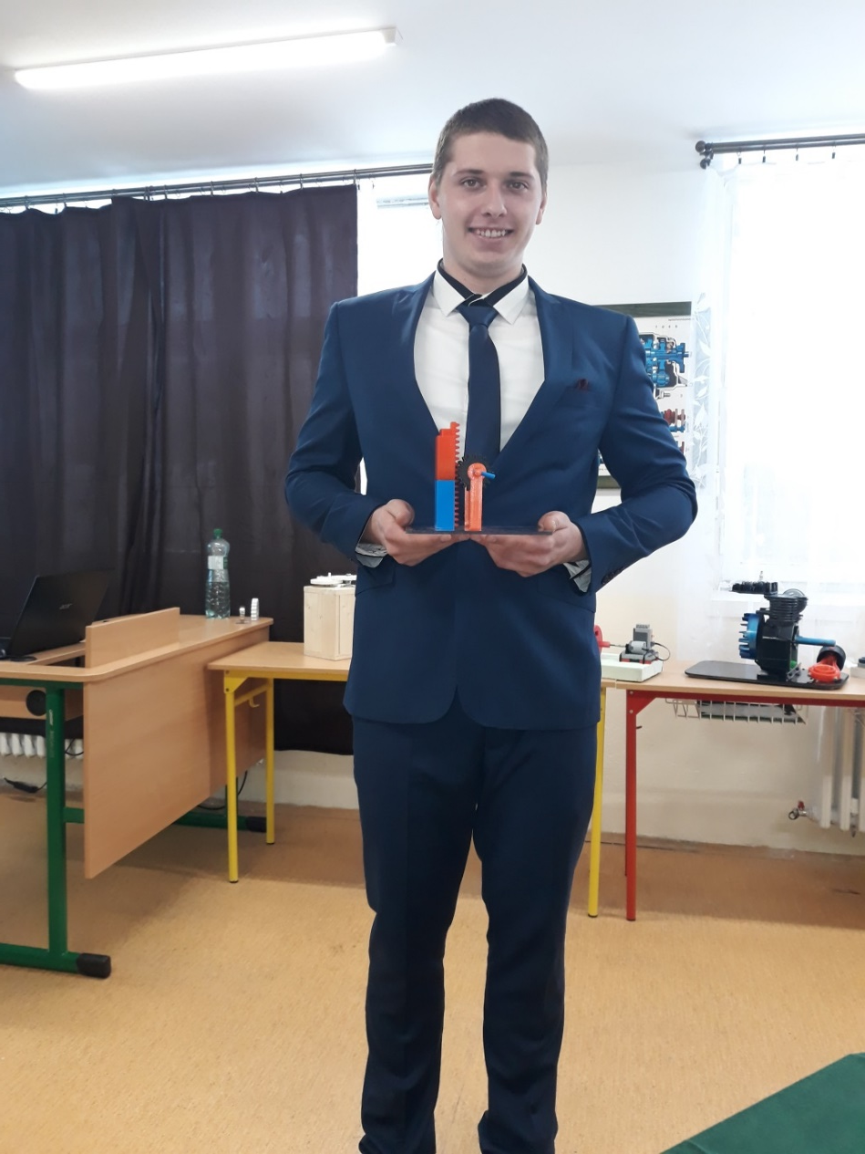
Práce SOČ našich žiakov:

Slide 20
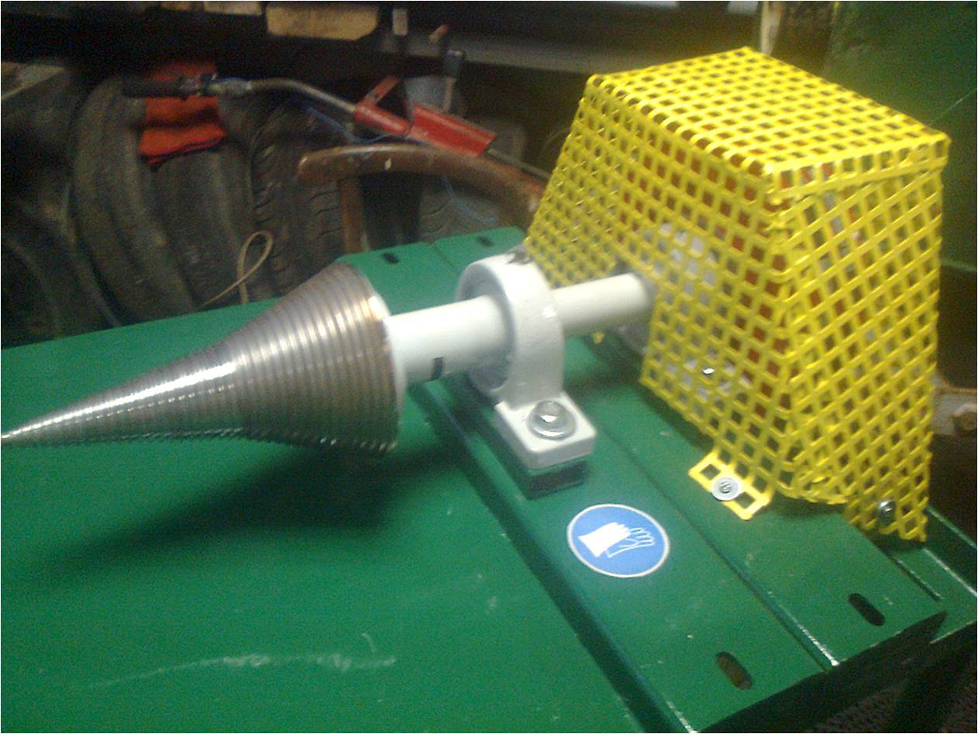
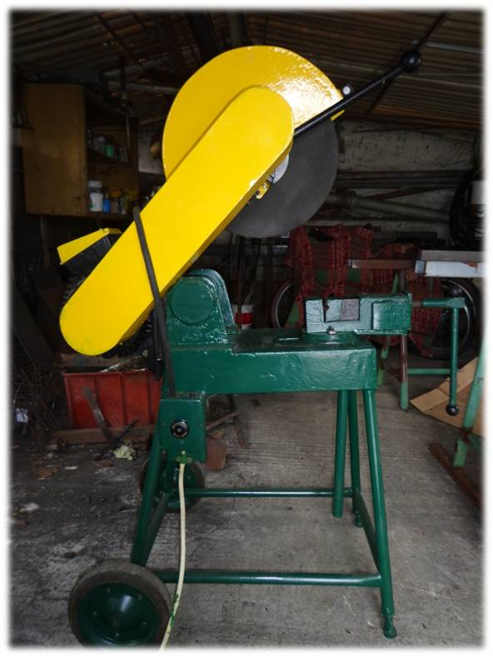
Práce SOČ našich žiakov:

Slide 21
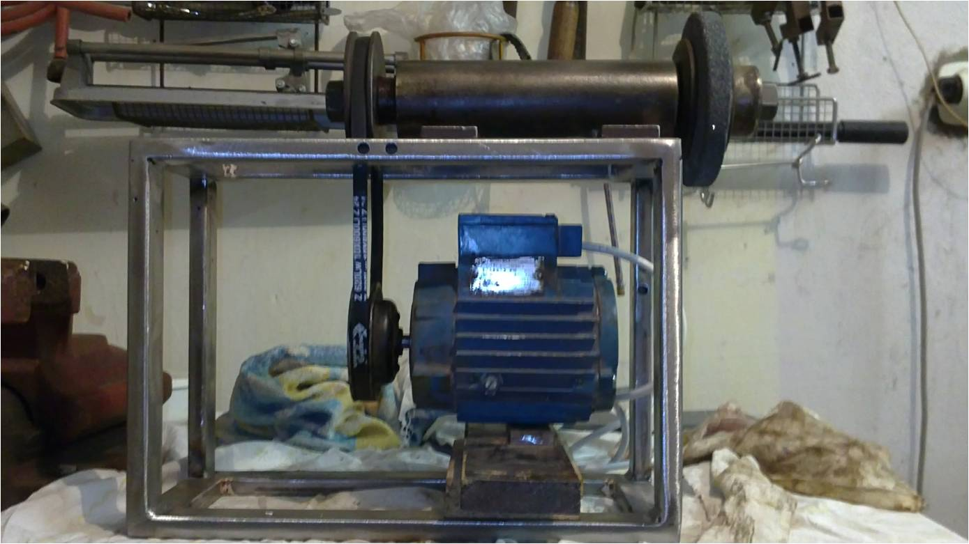
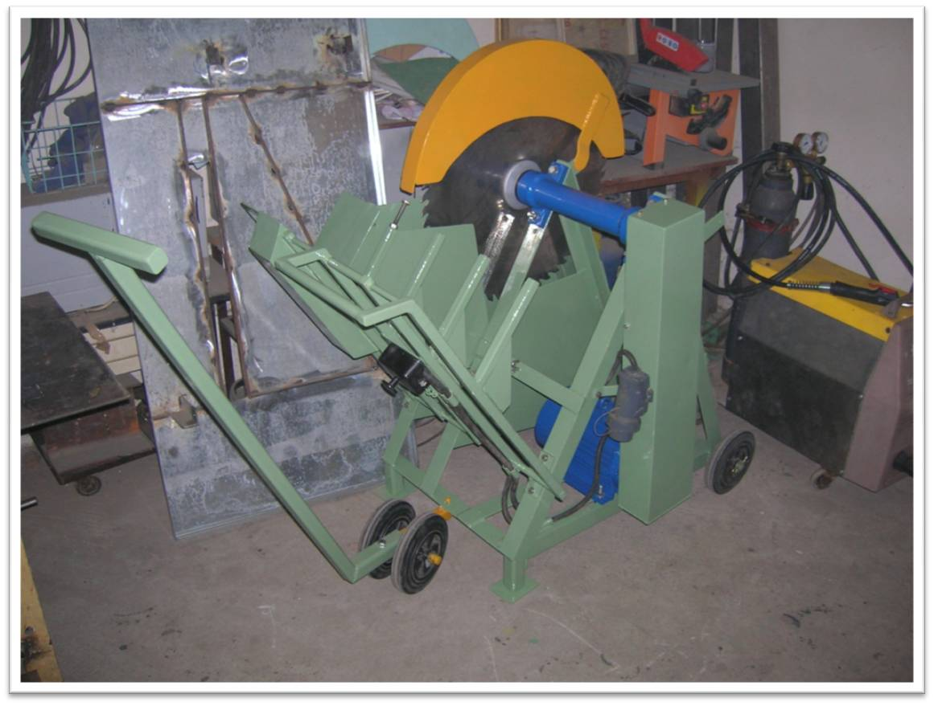
Práce SOČ našich žiakov:

Slide 22
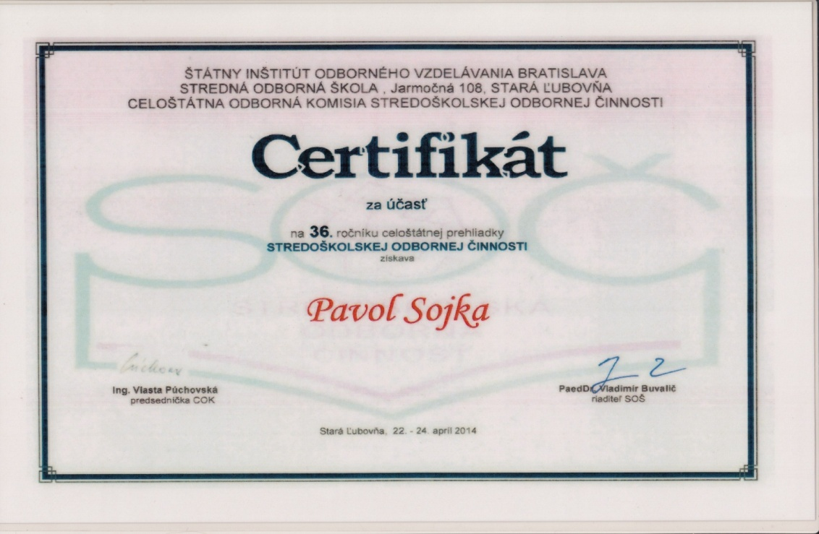
Úspechy našich žiakov:
SOČ
Zenit v strojárstve

Slide 23
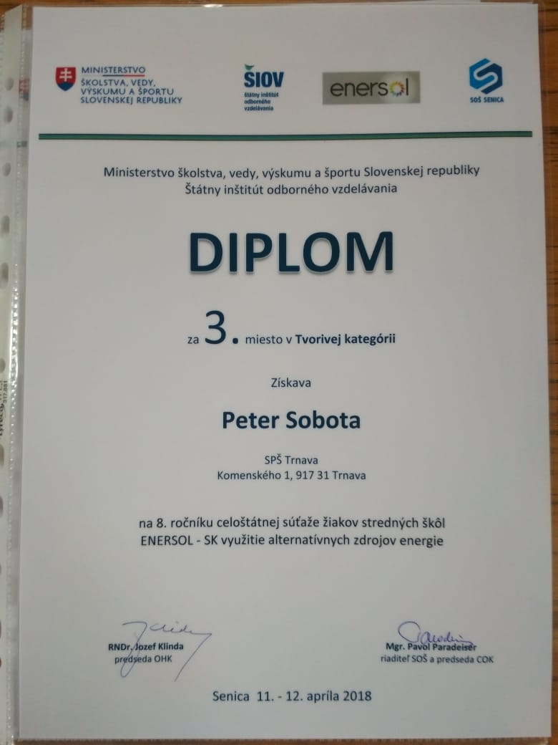
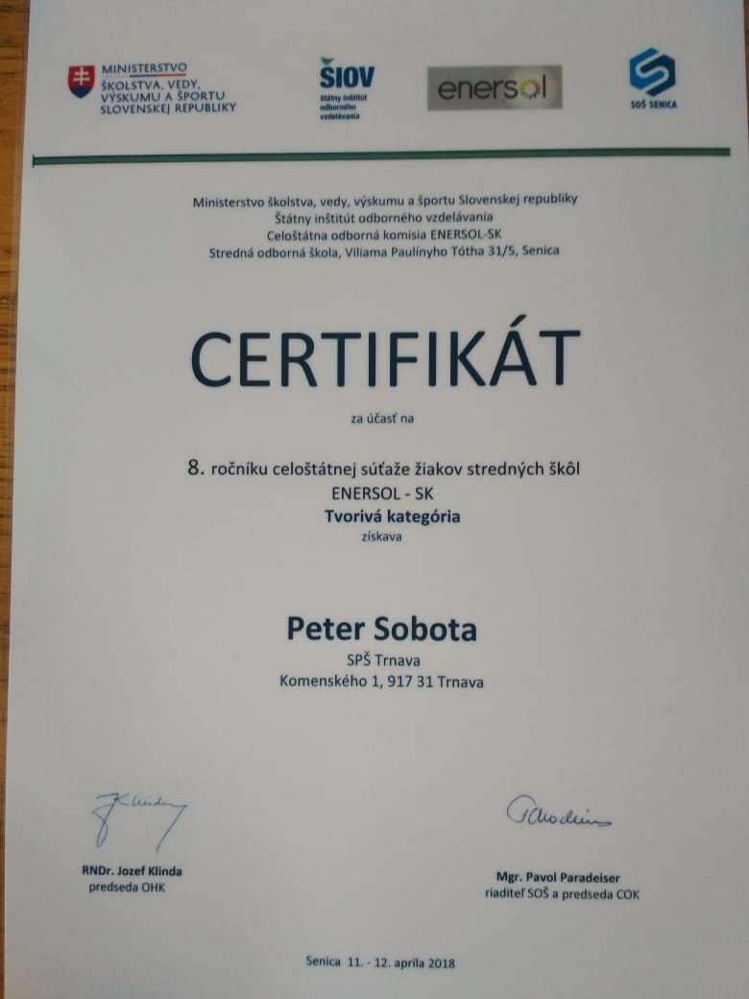
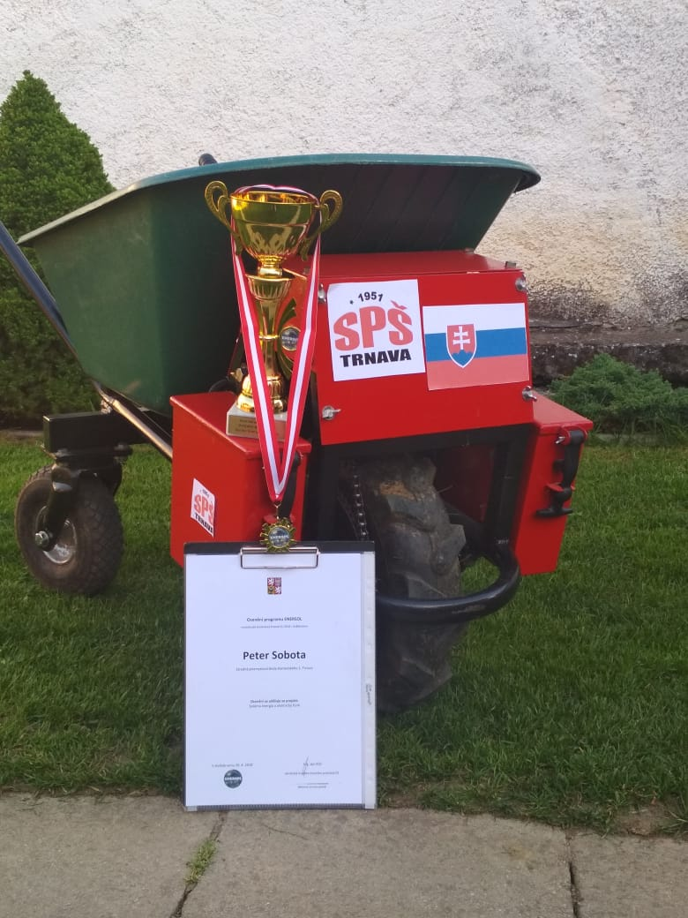
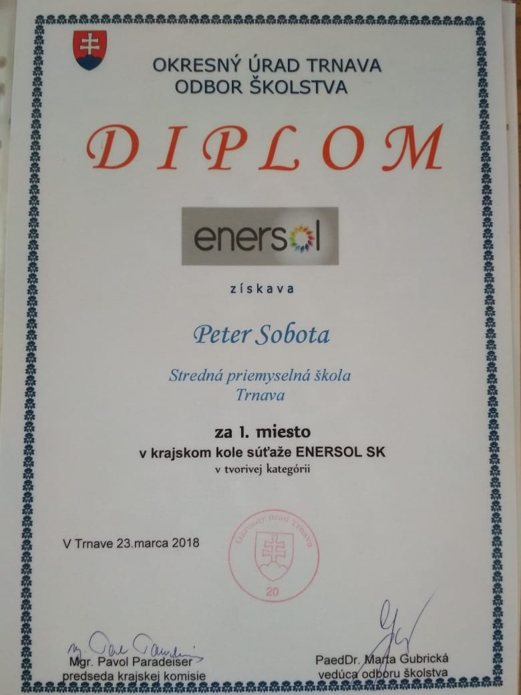
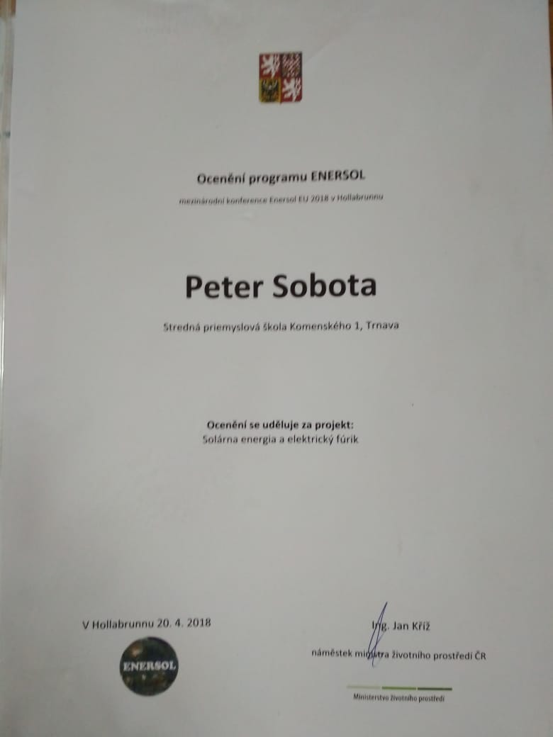
ENERSOL

Slide 24
Ďakujeme za pozornosť...
Tešíme sa na Vás !
Kolektív učiteľov SPŠT Trnava,Komenského1

